Slide 1
Jouw aandacht als instrument voor regie
Combo Emonomy – Anke Fokkens

Slide 2
Waar ben je nu met je aandacht?

Slide 3
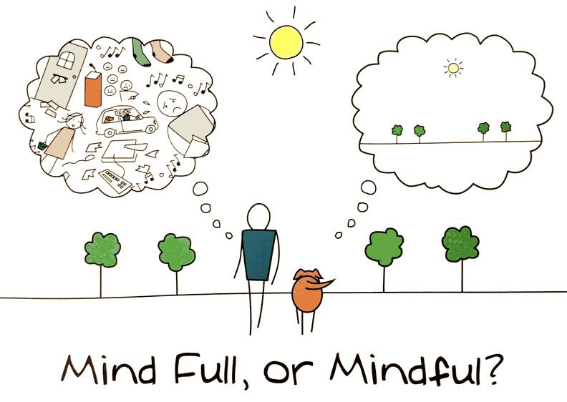

Slide 4
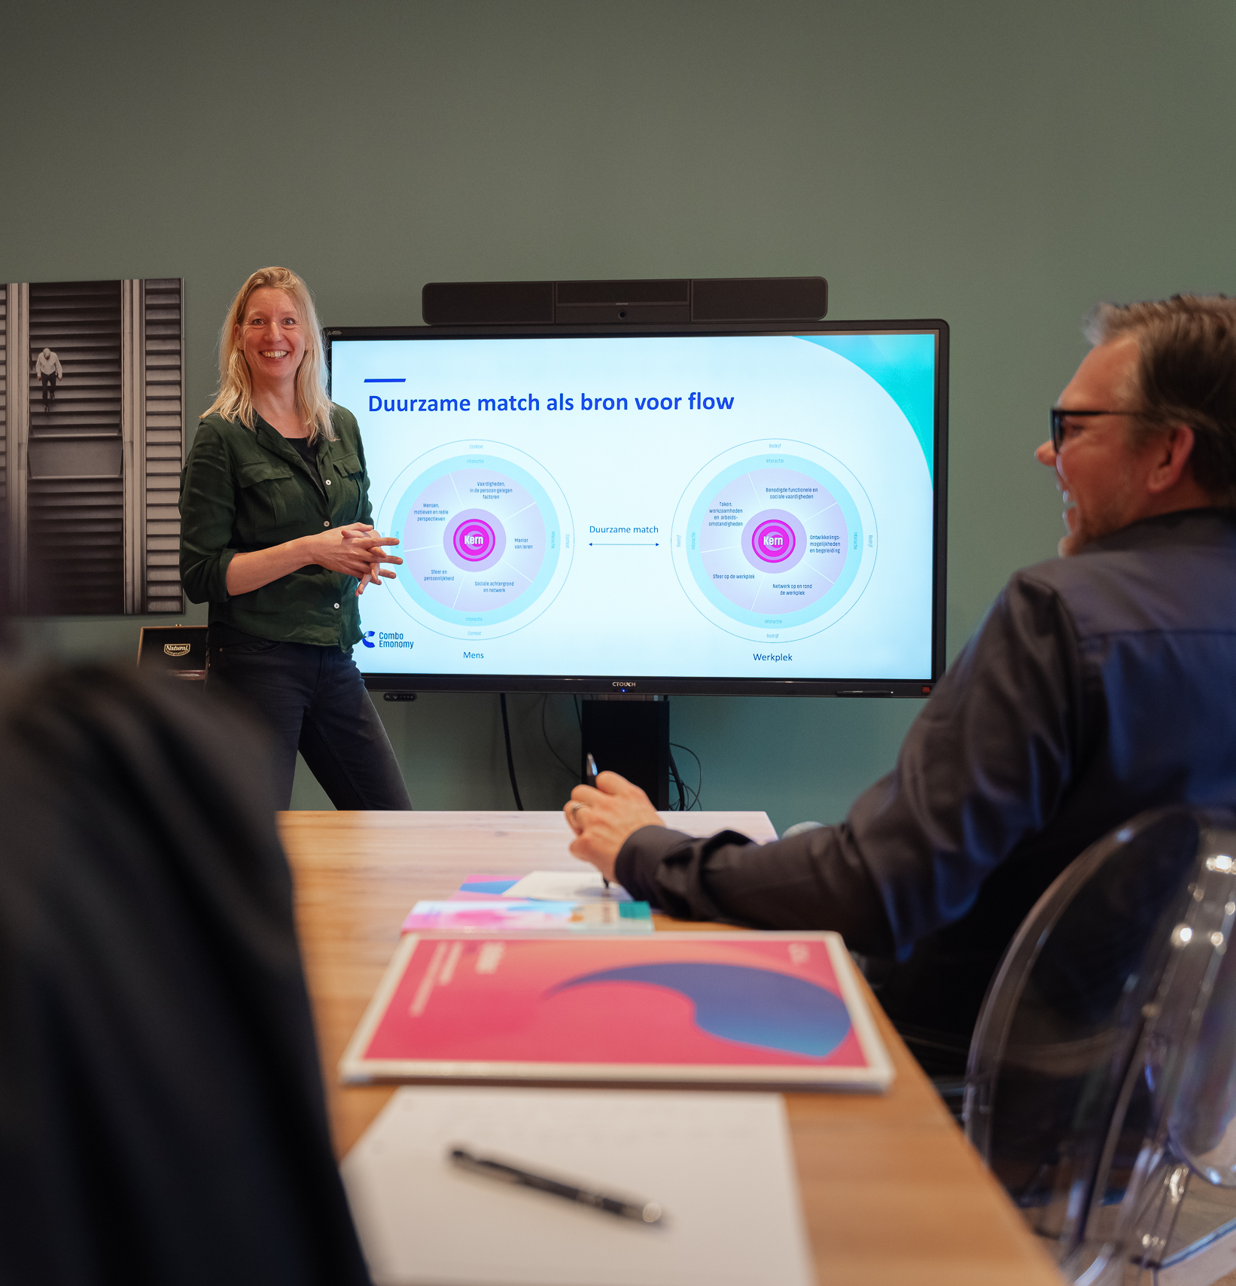

Anke Fokkens
Trainer bij Combo Emonomy
13 jaar jobcoach in de GGZ en 2 Sociaal ontwikkelbedrijven

Slide 5
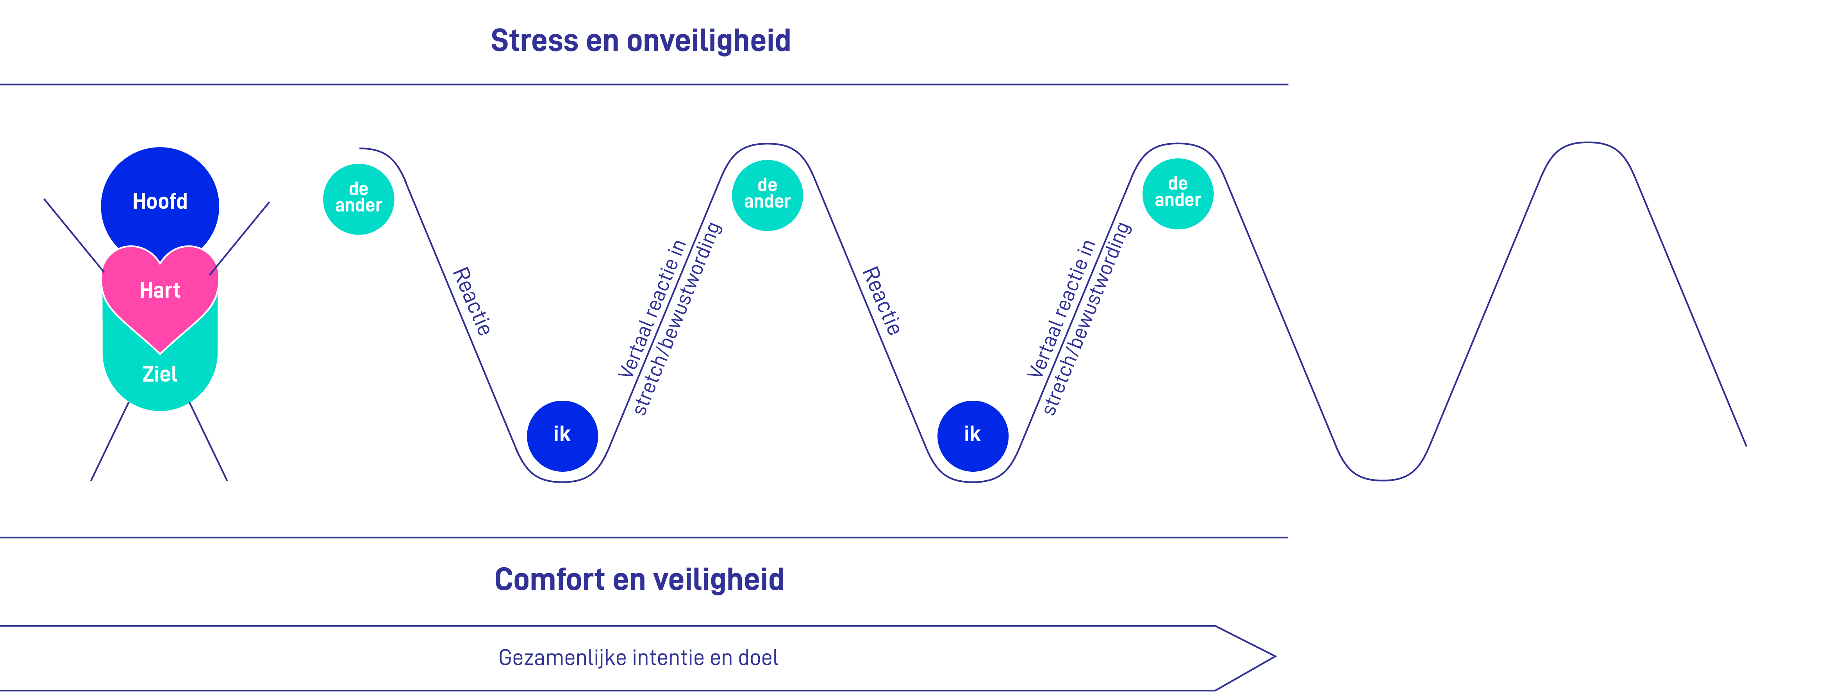
Potentieel coachen
Ontwikkelen in contact met cliënten, werkgevers, opdrachtgevers en collega’s

Slide 6
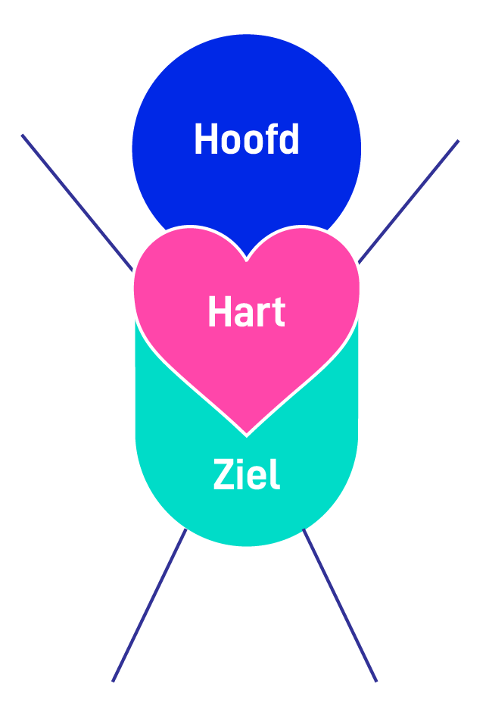
Oefening Potentieel coachen
Coach je buurvrouw/ man op de volgende vragen:
Zelf regie ervaren tijdens je werk. Hoe werkt dat voor jou?
Wanneer ervaar je veel of weinig regie?
Wat kun jij hier zelf aan doen?
Hoe goed ben jij in het regie geven aan je cliënten?
Wanneer gaat dat goed/ minder goed?
Wat zou je hier nog meer of anders in kunnen doen?

Slide 7
Oefening Potentieel coachen
Bespreek na op de volgende punten:
Hoe hebben jullie het gesprek ervaren?
Wie had de regie in het gesprek? Waar merkte je dat aan?
Kon je als coach je lijf nog voelen tijdens het gesprek?
In hoeverre was je in het moment?

Slide 8

Tips
Wat doe jij om tijdens je werkdag te landen in je lijf?

Slide 9
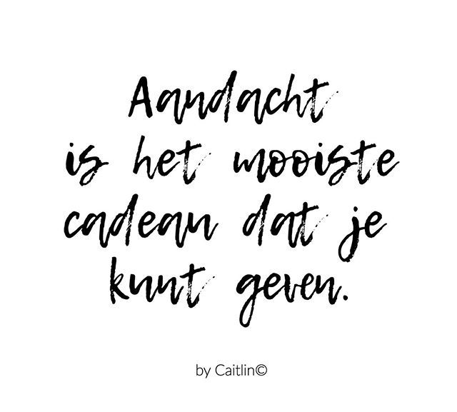

Slide 10

Combo je mee?
✉️
Schrijf je in voor onze nieuwsbrief via combo.nl
Volg ons op LinkedIn

